Slide 1
Szabadvezetékek

Slide 2
A szabadvezeték olyan vezeték, amely a földtől elszigetelten, a véletlen érintés megszabta magasságban, tartószerkezeten van elhelyezve. Egyes esetekben burkolt, kisfeszültségen szigetelt is lehet. A szabadvezetékek tartószerkezetei többnyire rácsos acél vagy betonoszlopok, amelyek állékonyságát külön alapozás biztosítja. Az oszlopokra szerelt álló vagy függő szigetelők tarják, feszítik a sodrony szerkezetű fázisvezetőket úgy, hogy a legnagyobb belógás állapotában is megfelelő távolságra legyenek a talajszinttől. A váltakozó áramú szabadvezetékek háromfázisúak, a közvetlen villámcsapás megelőzésére egyes fontosabb vezetékek fölé védővezetőt is szerelnek.

Slide 3
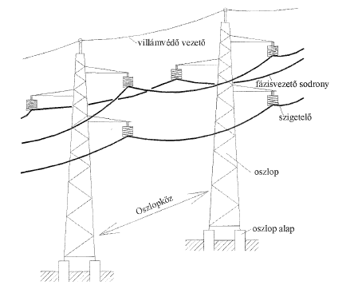
A szabadvezetékek vázlatos ábrázolása

Slide 4
Szabadvezetékek és kábelektől való elvárások
Kicsi legyen a fajlagos ellenállásuk jól vezessenek
Kicsi legyen a teljesítmény veszteségük
Hőállóak legyenek
Korróziónak ellenálljanak
Gazdaságosak legyenek

Slide 5
Szabadvezetékek szerkezeti elemei
Szabadvezetéki vezetőanyagok

Slide 6
Szabadvezetéki vezetőanyagok
A szabadvezetéki vezetőanyagokkal szemben támasztott követelmények összetettek. Elsődleges
a mechanikai biztonság, leszakadás- és a különböző vezetéklengések, rezgések elkerülése.
A gazdaságos létesítésre nemcsak a vezetékanyag ára, hanem a szerelvények és a szerelésnek a vezetékanyag minőségétől függő költsége, valamint az oszlopok szerkezete és méretei is hatnak.

Slide 7
Szabadvezetéki vezetőanyagok
Az olcsó üzemeltetést az üzemben levő vezetékben keletkező veszteségek, valamint a karbantartás és a felújítás költségei határozzák meg.

Slide 8
Szabadvezetéki vezetőanyagok
A sodrony túlnyomórészt egynemű anyagú és azonos átmérőjű elemi szálakból készül.
A sodronyszerkezet előnye, hogy biztonságosabb:
  mert a vékony elemi szálak homogén minősége jobban biztosítható, mint a vastagoké;
  és egy-két elemi szál meghibásodása, szakadása esetén a sodrony nem válik használhatatlanná.

Slide 9
A vezetőkre ható erők
Pótteher
A pótteher a szabadvezetékre rakódó zúzmara, tapadó hó és ónos eső sú1yhatását helyettesítő, számításaink egyszerűsítésére megállapított súly.

Slide 10
A vezetőkre ható erők
Szélteher
A szélteher időszakosan fellépő, változó nagyságú terhelés, amelyet a számításokban
egyenletesen megoszlónak és vízszintes irányban hatónak kell tekinteni. Nagyságát a szél sebessége, a felület nagysága és alakja, valamint a szélnek felülethez viszonyított iránya határozza meg.

Slide 11
A vezetőkre ható erők
Dinamikus hatások
A távvezetékeket időszakosan dinamikus hatások is igénybe veszik. Az erősebb szél mindig löketes, s ez változó nagyságú és periódusú oldalkilengésre készteti az oszlopköz vezetőit.

Slide 12
A vezetőkre ható erők
Dinamikus hatások
Nyomvonal irányú szélben hullámos terepen, völgyteknőkben vízszintes tengelyű légörvények keletkezhetnek, amelyek függőleges irányú erőhatásukkal hosszúhullámú ostorozó lengésbe hozhatják a vezetőket.
A lengések a vezetők húzófeszültségének ingadozását idézik elő.

Slide 13
A vezetőkre ható erők
A vezetők rezgése
Ha a távvezeték nyomvonal ára merőlegesen, vízszintesen, 1...5 m/s sebességű, lamináris szél fúj, a vezetők kis hullámhosszúságú és kis amplitúdójú rezgésbe jönnek.

Slide 14
Szabadvezetékek állapotváltozása
A vezetők igénybevétele az időjárási viszonyok miatt állandóan változik:
- a hőmérsékletváltozás,
- szélteher,
- és a zúzmaraterhelés hatására.
geometriai alakváltozásával járnak,ugyanis hosszváltozást hoznak létre.

Slide 15
Szabadvezetékek állapotváltozása
A legnagyobb igénybevétel
Méretezéskor nyilván abból a legkedvezőtlenebb állapotból kell kiindulni, amikor a vezetőben a legnagyobb igénybevétellép fel. A szabvány előírásainak megfelelően csupasz vezetőnél ez -20 °C-on állhat elő, vagy pótterhes vezetők esetében -5 °C-on on.

Slide 16
Szabadvezetékek állapotváltozása
Kritikus oszlopköz
Kritikus oszlopközön azt az oszlopközt értjük, amelyben a vezetők igénybevétele -20 °C-on csupaszon ugyanannyi, mint -5 °C-on pótteherrel,

Slide 17
Szabadvezetékek állapotváltozása
A legnagyobb belógás
Ahhoz, hogy a szabvány által előírt minimális föld feletti magasságot betarthassuk, ismernünk kell a legnagyobb belógás értékét, amely segítségével a szükséges oszlopmagasságok és biztonsági távolságok kialakíthatók.

Slide 18
Szabadvezetékek állapotváltozása
A legnagyobb belógás
Ha a felső kritikus hőmérséklet +40 °C fölött van, akkor a legnagyobb belógás -5 °C-on és
pótteherrel lép fel, ha pedig alatta, akkor a legnagyobb belógás +40 °C-on következik be.

Slide 19
Szabadvezetékek villamos jellemzői
A vezetékek villamos jellemzői szerkezeti felépítés, geometriai méreteitől, vezeték anyagától függenek. Ezek a paraméterek fontosak számunkra:
Soros ellenállás
Párhuzamos ellenállás
Induktív reaktancia
Kapacitív reaktancia

Slide 20
Szigetelők
A szigetelők a szabadvezeték vezetőit villamosan elszigetelik a tartószerkezettől, és a vezetők tartására és feszítésére használják azokat.
Szigetelők anyaga:
Porcelán
Üveg
Műanyag
Szilikon kompozit

Slide 21
Porcelán szigetelők
Hazánkban leggyakrabban használt szigetelő.
Jó szigetelő képességű utólag nem megmunkálható.

Slide 22
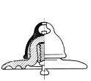
Üveg szigetelők
Előnyi a porcelán szigetelővel szemben:
Belső gyártási hibák az üveg áttetsző volta miatt észrevehetők.
Az edzett üvegernyő villamos hiba hatására leesik, így a hibás tag könnyen észrevehető
Hazánkban nagyfeszültségen használatos

Slide 23
Műanyag szigetelők
A szigetelők mechanikai és vegyi ellenálló képessége nagy
Alkalmazásuk ma már mind belsőtérben, mind pedig szabadtéren is elterjedt

Slide 24
Szilikon kompozit szigetelők
Szerkezeti felépítésük:
Szigetelő végén lévő végszerelvényeket üvegszál erősítésű magra préselik rá.
A magra szilikon ernyőket visznek fel
Előnyei:
Szilikon szennyezett felülete is vízlepergető marad így a szigetelő tulajdonságai nem romlanak.
Mechanikusan biztonságosak
Könnyen szállíthatóak, szerelhetőek
Az üveg vagy porcelán szigetelő sulyának töredéke

Slide 25
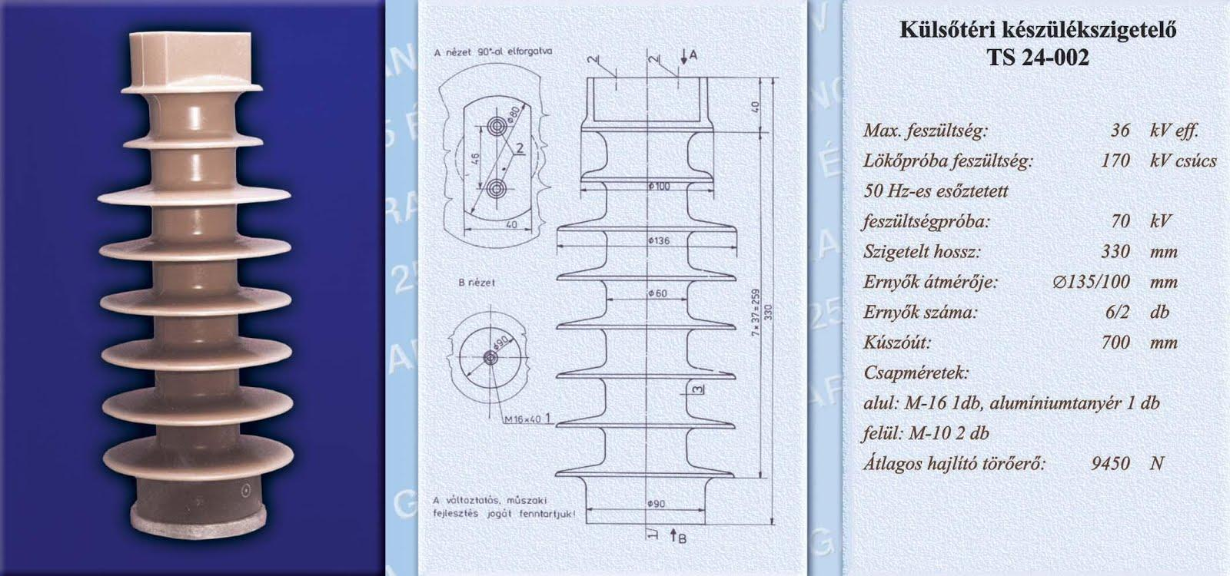
Porcelán szigetelő

Slide 26
Szigetelőtípusok
Az oszlopra történő felerősítési módjuk szerint a szabadvezetéki szigetelők kétfélék:
állószigetelők, vagy függőszigetelők.
Kisfeszültségen mindig, középfeszültségen rendszerint állószigetelőt-, nagyfeszültségen függőszigetelőt alkalmazunk.

Slide 27
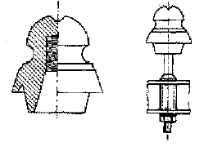
Szigetelőtípusok
KT típusú Kisfeszültségű állószigetelő
A kisfeszültségű állószigetelők, támszigetelő típusúak.

Slide 28
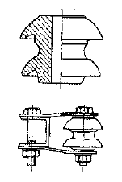
Szigetelőtípusok
Kisfeszültségű feszítőszigetelő

Slide 29
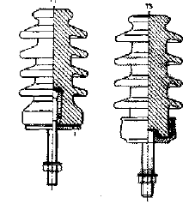
Szigetelőtípusok
Középfeszültségű TT 20 és TS 20 porcelán állószigetelők

Slide 30
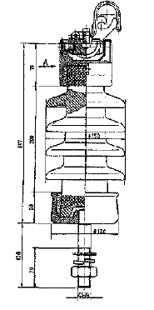
Szigetelőtípusok
Fejszerelvényes szigetelő FSTS-20
A hagyományos bandázskötés helyett, egyszerű pattanó rugóval rögzíti a vezetéket.

Slide 31
Szigetelőtípusok
Közép és nagyfeszültségű szigetelők
Középfeszültségű vezetékek feszítésére, és nagyfeszültségű vezetékek tartására, valamint feszítésére függőszigetelőket használnak.
Háromféle típus különböztethető meg:
  Egysapkás szigetelő (ES)
  Kétsapkás szigetelő (KS)
  Hosszúrúd szigetelő (HR)

Slide 32

Szigetelőtípusok
ES típusú egysapkás szigetelő
Korong alakú, felső részén fémsapka, alsó részén pedig csatlakozó szerelvény található. Láncokba szerelve alkalmazzák. Mivel a szigetelő viszonylag kicsi, ezért a lánc rendkívül mozgékony lesz.

Slide 33
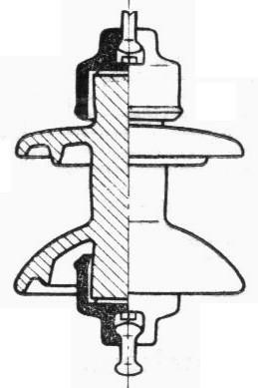
Szigetelőtípusok
KS típusú kétsapkás szigetelő
Henger alakú, két ernyővel, és mindkét végén öntöttvas sapkával ellátott szigetelő. Láncokba szerelve alkalmazzák. Nagy a villamos és a mechanikai szilárdsága.

Slide 34
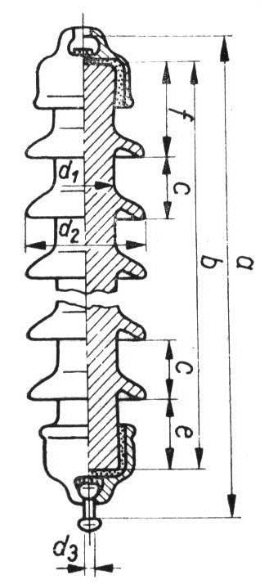
Szigetelőtípusok
HR típusú hosszúrúd szigetelő
Tömör hengeres testű szigetelő, amelyen sűrű bordázat és a végein öntöttvas sapka található. Többféle méretben készül, szigetelőláncokba fűzve használják. Jól bírja a húzási igénybevételt, viszont nagyon merev.

Slide 35
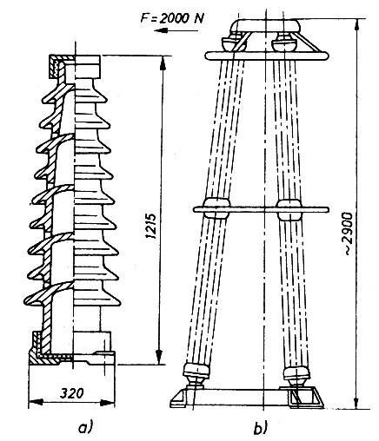
Szigetelőtípusok
Támszigetelők
Támszigetelőket akkor használnak nagyfeszültségű hálózatokon, ha azt a nagy zárlati igénybevételek indokolják.
Notes:
*

Slide 36
Szigetelőláncok
A megfelelő mechanikai illetve villamos tulajdonságok elérése miatt a szigetelőket láncokba fűzik. Ezek tartják a sodronyokat. A szigetelőláncokat ívterelő szerelvényekkel is ellátják, így az átívelés nem a szigetelő felülete mentén következik be. A szigetelő testén az átívelés maradandó roncsolódást okoz, vagy maga a szigetelő törik szét az íveléskor keletkező magas hőmérséklet hatására.

Slide 37
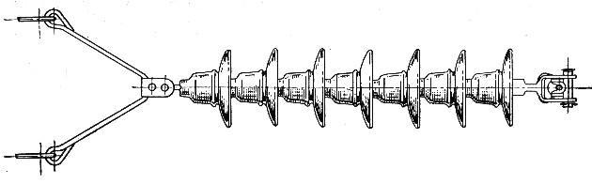
Szigetelőláncok

Slide 38
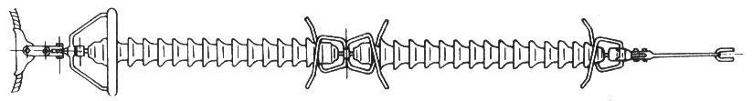
Szigetelőláncok

Slide 39
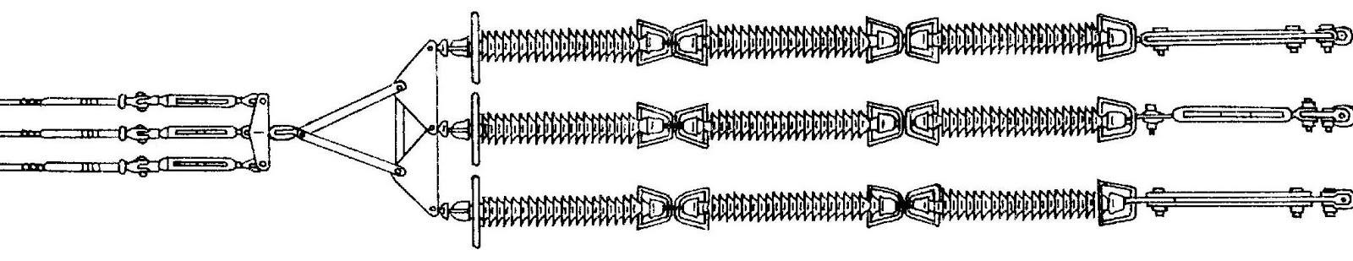
Szigetelőláncok

Slide 40
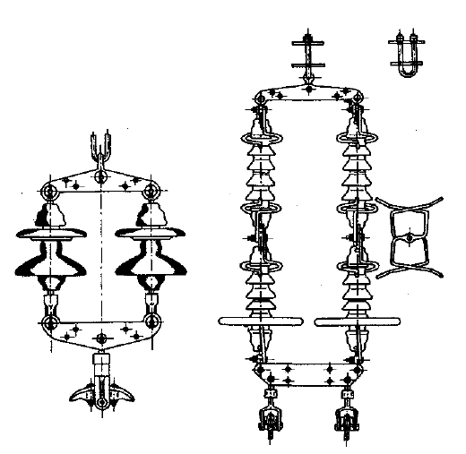
Szigetelőláncok
35 KV Kettős tartólánc KS típusú szigetelőkből
220 KV Kettős tartólánc HR típusú szigetelőkből

Slide 41
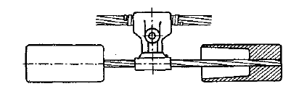
Stockbridge rezgéscsillapító
A vezetőket a sodrony elemi szálainak törését okozó rezgések ellen rezgéscsillapítóval védjük

Slide 42
Stockbridge rezgéscsillapító
Az ábrán látható Stockbridge aktív rezgéscsillapító a szél okozta rezgések energiájának felemésztésével a rezgéseket hatásosan tompítja. Völgy-, vagy folyóátfeszítésekben alkalmazott passzív rezgéscsillapító a vértburok, amely hosszirányban elvékonyodó rugalmas szálaival körülöleli a sodronyt, és azt a megfogási pontban jelentősen megvastagítva a rezgési energiát rugalmas, és súrlódási energiaként elnyeli.

Slide 43
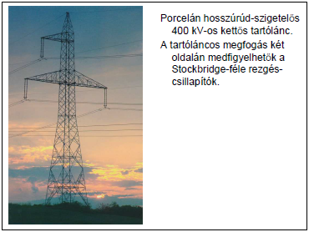

Slide 44
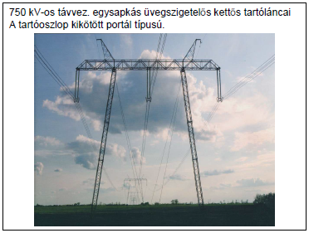

Slide 45
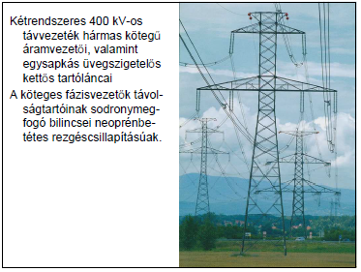

Slide 46
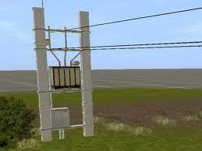
Tartószerkezetek

Slide 47
Tartószerkezetek
A szabadvezetékek oszlopai és szerkezetei a földtől és egymástól megfelelő távolságban tartják, illetve feszítik ki a vezetőket. Tartják még a szabadvezetékekhez tartozó szerelvényeket.
Az oszlopokat rendeltetésük és anyaguk szerint csoportosíthatjuk

Slide 48
Tartószerkezetek
Az oszlopok rendeltetés szerinti osztályozása:
A távvezetékben alkalmazott oszloptípusok a mechanikai igénybevételtől függően:
  tartóoszlop;
  saroktartó oszlop;
  feszítőoszlop;
  sarokfeszítő oszlop;
  végoszlop;
  Leágazó oszlop;
  keresztező oszlop.

Slide 49
Az oszlopok rendeltetés szerinti osztályozása
A tartóoszlop gyakorlatilag egyenes nyomvonalú szabadvezeték esetében csupán a vezetők tartására alkalmas.
A saroktartó oszlop a szabadvezeték iránytörési pontján áll. A vezeték szigetelőre való erősítése tartó jellegű, de az iránytörésből adódó eredő vezetékhúzás felvételére alkalmas.

Slide 50
Az oszlopok rendeltetés szerinti osztályozása
A feszítő oszlop a gyakorlatilag egyenes nyomvonalú szabadvezeték esetében a vezeték tartására és egyoldali vezetékhúzás részbeni felvételére alkalmas. A vezetéket a nyomvonal meghatározott távolságaiban rögzítik.
A sarokfeszítő oszlop a nyomvonal iránytörési helyein a vezeték feszítésére alkalmas, azaz a saroktartó és a feszítőoszlop feladatait látja el.

Slide 51
Az oszlopok rendeltetés szerinti osztályozása
A végoszlop a vezeték végpontjain, vagy olyan helyen áll, ahol az egész egyoldali vezetékhúzás felvételére van szükség.
A leágazó oszlop a vezetőleágazások helyén, legalább három irányban ható vezetékhúzás felvételére alkalmas.

Slide 52
Az oszlopok rendeltetés szerinti osztályozása
A keresztező oszlop utak, vasutak, sodronykötél-pályák, folyók, távközlő berendezések és más vezetékek keresztezésénél a keresztezésre vonatkozó külön előírásnak felel meg.
A fázisforgató oszlop a fáziscserét teszi lehetővé.

Slide 53
Az oszlopok anyaga szerinti osztályozása
Fa betongyámon: ezt a típust már nem használják. Hátránya hogy a fa elévül, és nem is bír annyit mint a beton oszlop.
Beton:ez a leggyakoribb. Nagy teherbírás és nagyon tartós.
Fémoszlop: nagy teherbírás, nagyon tartós nagyobb feszültségeknél szokták használni.
Alumínium oszlopszerkezetek: Elsősorban középfeszültségen alkalmazzák, kis karbantartás igényű hálózatoknál.

Slide 54
Az oszlopok anyaga szerinti osztályozása
Beton oszlopok:
  Áttört gerincű betonoszlop: Az előfeszített betonoszlopok gyártása során nagy szilárdságú acélbetéteket közel a rugalmassági határig megfeszítve betonoznak az oszlopba, így a kész oszlopra ható megengedett hajlító igénybevétel felléptekor a beton még nyomás alatt áll, és nem keletkeznek benne repedések.
  A beton centrifugális tömörítésével állítják elő a pörgetett betonoszlopot.

Slide 55
Az oszlopok anyaga szerinti osztályozása
Acél oszlopok:
Az acél a nagyfeszültségű távvezetékek oszlopanyaga, de a középfeszültségű feszítő-, sarokfeszítő-, és keresztező oszlopok is készülnek acélból. Kisfeszültségen ritkán alkalmazzák, csak ott, ahol az eredő vezetőhúzás vagy a helyszűke ezt szükségessé teszi.

Slide 56
Az oszlopok anyaga szerinti osztályozása
A hazánkban alkalmazott rácsos szerkezetű acéloszlopok három részből állnak: oszlopcsonk,oszloptörzs és oszlopfej.
A kis- és középfeszültségen univerzálisan alkalmazható rácsos szerkezetű oszlopok törzse folyamatosan mélyed az alapba, itt az oszlopcsonk kialakítására a kis méretek miatt nincs szükség .

Slide 57
Oszlopkonstrukciók és alkalmazási területük
Kikötött oszlop
Mind a beton, mind pedig a fa kikötött oszlop azonos konstrukció. Az egyes oszlopot a csúcs alatt bizonyos távolságban acélsodronnyal kötik ki a talajban elhelyezett gerendához. A kikötés mindig az eredő terhelőerővel ellentétes irányú.
Kitámasztott oszlop
Szintén fa- és betonoszlopból egyaránt készíthető szerkezet.

Slide 58
Oszlopkonstrukciók és alkalmazási területük
Ikeroszlop
Két azonos oszlopból összeszerelt szerkezet, anyaga szintén fa vagy beton. A beton ikeroszlopok nyomvonal irányban, míg a fa ikeroszlopok nyomvonalirányra merőlegesen állnak egymás mellett, általában saroktartó oszlopként.

Slide 59
Oszlopkonstrukciók és alkalmazási területük
Bakoszlop
Két azonos méretű oszlopból "A" alakban összeszerelt szerkezet, amelyet a csúcsokon
összefognak. Faoszlopok esetén közbülső helyen is merevítik. Az oszlopok alsó végét talpgerendák kötik össze, amelyek az egységes szerkezetet és a jobb talaj támaszkodást biztosítják. Saroktartó-, feszítő-, vagy végfeszítő oszlopként egyaránt alkalmazott szerkezet

Slide 60
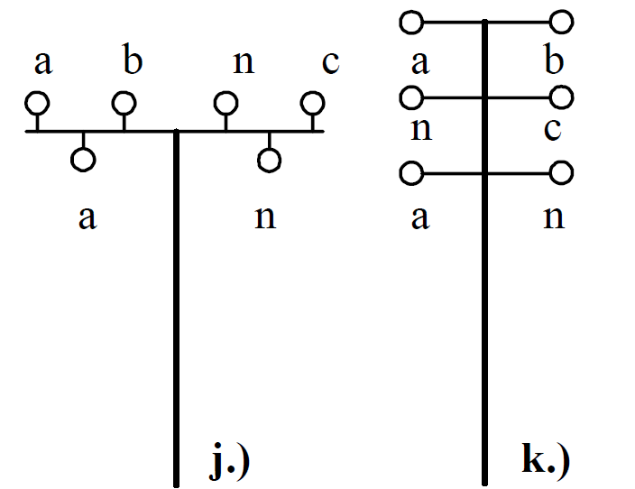
Oszlopképek –
Kisfeszültségű vezetékek

Slide 61
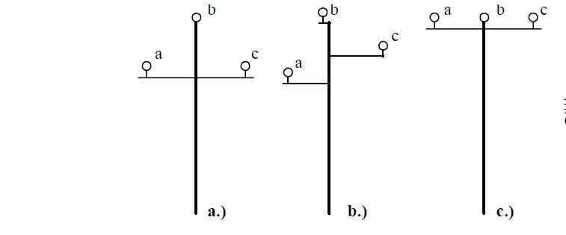
Oszlopképek –
Egyrendszerű középfeszültségű vezetékek
Notes:
*

Slide 62
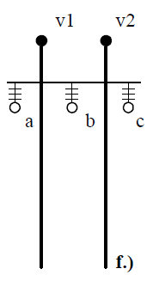
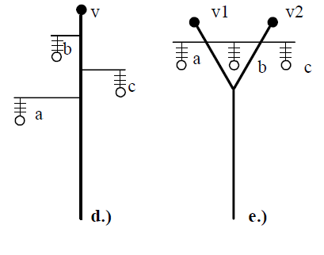
Oszlopképek –
Egyrendszerű nagyfeszültségű vezetékek

Slide 63
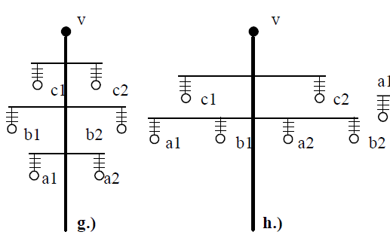
Oszlopképek –
Kétrendszerű nagyfeszültségű vezetékek

Slide 64
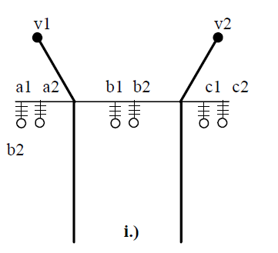
Oszlopképek –
Egyrendszerű nagyfeszültségű köteges vezetékelrendezés

Slide 65
Kisfeszültségű szabadvezetékek
Áramvezető sodronyok (0,4 KV)

Slide 66
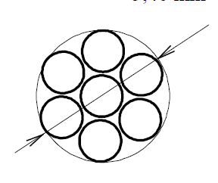
Kisfeszültségű szabadvezetékek
Áramvezető sodronyok
Notes:
*

Slide 67
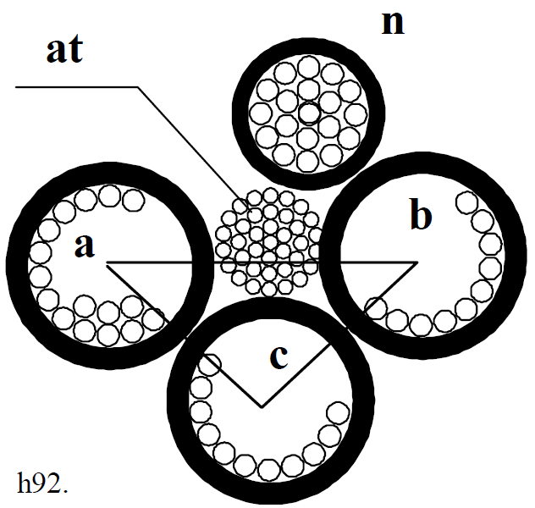
Kisfeszültségű szabadvezetékek
Áramvezető sodronyok
Villamos energia-ellátás szigetelt légvezetékkel.
at- acéltartó

Slide 68
Kisfeszültségű szabadvezetékek Szigetelők
Az egysíkú vezetékelrendezéshez KT-35 és KT-150 porcelán állószigetelőket alkalmaznak.
KT- kisfeszültségű tartó
35, 150 – a felszerelhető sodrony keresztmetszete

Slide 69
Kisfeszültségű szabadvezetékek Oszlopok
Az általánosan alkalmazott oszloptípus az áttört gerincű beton tartóoszlop.
Jele: B
Például: B-12-1300
  B- beton tartóoszlop
  12 – 12 m a névleges magassága
  1300 – 13 KN névleges terhelhetőségű

Slide 70
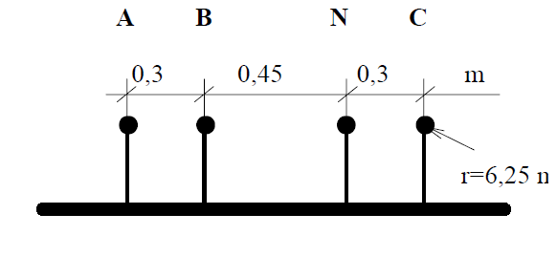
Kisfeszültségű szabadvezetékek fejszerkezete
Közvilágítás vezetékei
A N

Slide 71
Középfeszültségű szabadvezetékek (20, 35 KV) Áramvezető sodronyok

Slide 72
Középfeszültségű szabadvezetékek Szigetelők

Slide 73
Középfeszültségű szabadvezetékek Szigetelők
Az állószigetelők típusjelei:
TT-20
TS-20
TS-35
Tartó szigetelő 20, 35 KV
Tömörtestű szigetelő Saroktartó oszlopon felszerelt szigetelő
Notes:
*

Slide 74
Középfeszültségű szabadvezetékek Oszlopok
Túlnyomó-részben betonoszlopok.
  Fajtái:
    B-12-400 B- betonoszlop
    B-14-400
    B-12-1300
    BI-12-400 BI- beton ikeroszlop
    BI-14-400
    BB-12-400 BB-beton bakoszlop
    BB-14-400
    BP-12-200 BP- beton portáloszlop

Slide 75
Középfeszültségű szabadvezetékek Alapozások
Beásott alapozással rögzítik a talajban. Az oszlop stabil helyzetét a föld döngölése, és a talajszint alatt elhelyezett támasztóelem biztosítja.

Slide 76
Nagyfeszültségű szabadvezetékek
Áramvezető sodronyok (120 KV és afelett)
A vezetők minden esetben sodronyszerkezetűek.
400 KV, és afeletti vezetékeket köteges elrendezéssel valósítják meg.

Slide 77
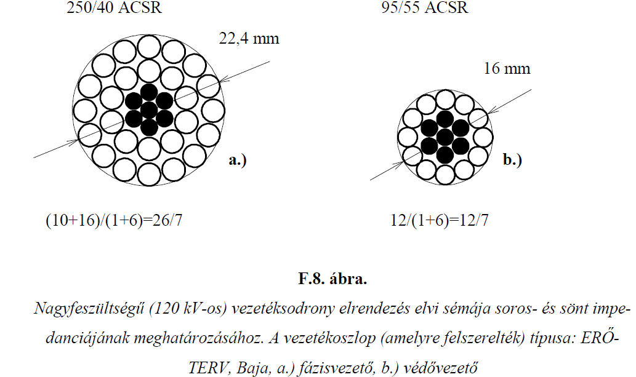
Nagyfeszültségű szabadvezetékek
Áramvezető sodronyok

Slide 78
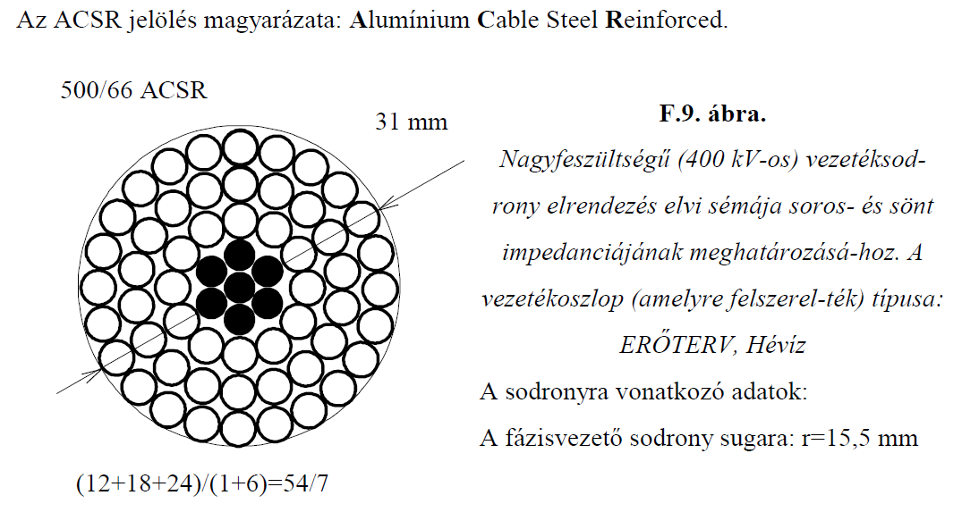
Nagyfeszültségű szabadvezetékek
Áramvezető sodronyok (120 KV és afelett)

Slide 79
Nagyfeszültségű szabadvezetékek
Szigetelők
Általánosságban hosszúrúd szigetelőket (HR) használnak.
Továbbá egysapkás (ES), és kétsapkás (KS) szigetelőket alkalmaznak, láncokba fűzve. Ezen szigetelőket újabban üvegből készítik, kedvező villamos és mechanikai tulajdonságaik miatt.

Slide 80
Nagyfeszültségű szabadvezetékek
Oszlopok
Kizárólag acéloszlopokkal létesíthetők.
Konstrukciós kialakítása: osztott lábú oszlop
Helyszükséglete viszonylag nagy; a talajba a négy övrúd alatt, elhelyezett egy-egy kis betonigényű betonalap rögzíti.

Slide 81
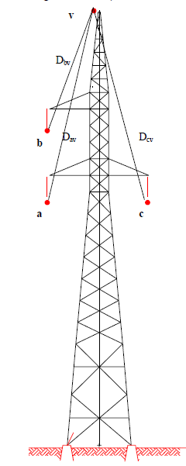
Nagyfeszültségű szabadvezetékek
Oszlopok
Oszlopok feladata:
  Egyrészt biztosítani a fázisvezetők, védővezető(k), szigetelőláncok térbeli elhelyezkedését.
  Másrészt biztosítani az oszlop tetején elhelyezett védővezető , és az oszlopföldelés közötti kapcsolatot.
        120 KV-os oszlop

Slide 82
Nagyfeszültségű szabadvezetékek
Oszlopok
Az oszlopra vonatkozó betűk és számok jelentése:
  Első betű: Az alapozás megoldására utal.
    O- osztott lábú
    P – portál
    Z – zárt törzsű
  Második betű: Az oszlop rendeltetését jelzi.
    T – tartó L- leágazó
    F – feszítő K – különeges rendeltetésű
    ST – saroktartó oszlop
    SF – sarokfeszítő
    VSF – végfeszítő (törésben)

Slide 83
Nagyfeszültségű szabadvezetékek
Oszlopok
A betűk utáni első számjegy:
  Az alaptípustól eltérő magasságkülönbséget jelenti.
A SF típusú oszlopok betűjelei utáni két számjegy a nyomvonaltörés megengedett határait adja meg fokokban, amelyeken belül az oszlop található.

Slide 84
Oszlopok földelése
A szabadvezetékek oszlopait, készülékeit túlfeszültség-védelmi és a közvetett érintés elleni védelem szempontjából földelni kell. Célja, hogy a föld felé jól vezető összeköttetés jöjjön létre, azaz az említett szabadvezetéki létesítmény és a föld között a megengedettnél nagyobb feszültségkülönbség ne legyen, és az oszlop közelében a lépésfeszültség kis értékűre csökkenjen. A földelési szétterjedési
ellenállás értékét a földelő kialakítása és a talaj vezetőképessége határozza meg.

Slide 85
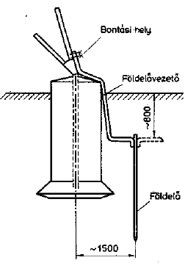
Oszlopok földelése
Függőleges földelő rúd részei:
  Bontási hely: Földelési ellenállás mérése miatt.
  Földelővezető:Fémes összeköttetést létesít a védendő berendezés, és a földelő között.
  Földelő: A talajba ágyazva jó átmenetet biztosít a föld felé.
Kialakítási mód szerint megkülönböztetünk még vízszintes földelőt is.

Slide 86
Oszlopalapozások
Az alapozás célja az oszlopok rögzítése. Az oszlopot úgy kell a földbe helyezni, ill. az alapozást elkészíteni, hogy a várható erők alatt megengedhetetlen elmozdulások ne következhessenek be.

Slide 87
Oszlopalapozások
Beásott alap
  Beton- és faoszlopokat - a talaj feltárással teherbírónak minősített talajba - a teljes oszlophosszúság egyhatod részéig, de legalább 1,6 m mélységig kell a földbe beásni.

Slide 88
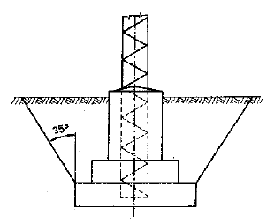
Oszlopalapozások
Súlyalap
  Lépcsőzetesen kialakított (néha csonka gúla alakú) betontömb, amely a szerkezetről rá háruló terheket legnagyobb részben az alsó támaszkodó felületén (talplemezén) adja át az altalajnak. Az alap és a rá nehezedő föld tömege az oszlopéhoz viszonyítva nagy, ezért a közös súlypont közel esik a talajszinthez, növelve az állékonyságot.

Slide 89
Oszlopalapozások
Befogott alap
  Olyan függőleges tengelyű hasáb alakú betontest, amely a szerkezetről ráháruló terhek nyomatékát legnagyobbrészt az oldalfelületein adja át a talajnak. Kialakítása annyiban különbözik a befogott alapétól, hogy oldallapjaival közvetlenül a termett talajra támaszkodik.

Slide 90
Oszlopalapozások
Különleges alapok
  Laza talaj ok, mocsaras vagy ártéri területek esetén, vagy ha a teherbíró talajréteg mélyen fekszik különleges alapokat kell készíteni. Ilyenek a talpas alapozás, a cölöpalapozás, a kútalapozás, amelyeket más néven mélyalapozásnak is neveznek, valamint az ártéri- és a tutaj alapozás.

Slide 91
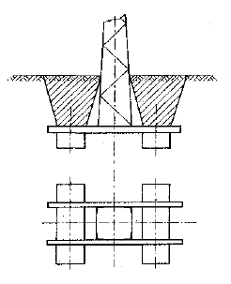
Oszlopalapozások
Talpas alap
  Külön alaptest nélkül készül úgy, hogy az oszlop alsó része talpszerű. Az állékonyság növelésére a talpak alá gerendákat helyeznek, amelyekhez az oszlopot hozzáerősítik. A talpas alapozást fagyhatár alá kell süllyeszteni.

Slide 92
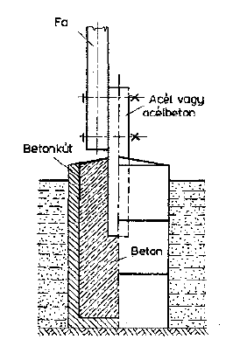
Oszlopalapozások
Kútalap
  Ha mocsaras, tőzeges talajon a cölöp nem verhető le a szükséges mértékig, az oszlopok alapozása előre gyártott kútgyűrűkkel készül.

Slide 93
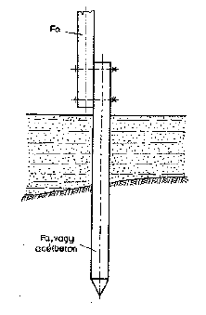
Oszlopalapozások
Cölöpalap
  Akkor készítünk, ha a teherbíró talaj olyan mélyen van, hogy az alapgödör lemélyítése gazdaságtalan, de cölöpök leverésével elérhető.

Slide 94
Oszlopalapozások
Ártéri alap
  Jégzajlásnak kitett ártérben az oszlopok alapozása betonból vagy vasbetonból készül.
Úszó- vagy tutajalap
  Elsősorban középfeszültségű tartóoszlopok részére készíthető, ha a teherbíró talajréteg nagyon mélyen van. A talaj gyenge teherbírásának megfelelő felfekvő felület egymás mellé fektetett és összeerősített fa- vagy betongerendákból alakítható ki, amelyhez a tartóoszlopot erősítik.

Slide 95
Oszlopalapozások
Előre gyártott alap
  Előre gyártott alap használatának előnye a gyárilag ellenőrzött megbízható betonminőség, és a folyamatosan végezhető oszlopkészítés. Alkalmazására megfelelő darabszám esetén kerülhet sor.

Slide 96
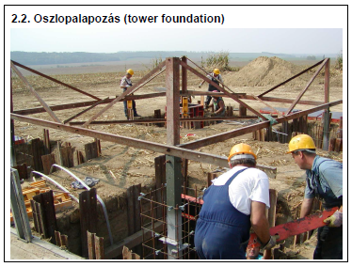

Slide 97
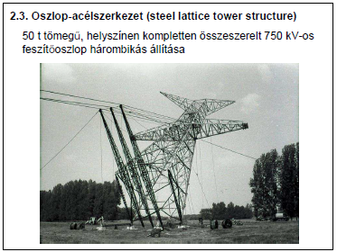

Slide 98
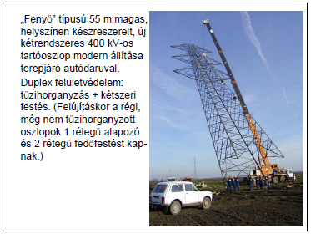

Slide 99
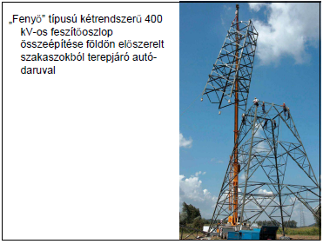

Slide 100
Köszönöm a figyelmet

